Slide 1
Université de Bourgogne source: http://www.u-bourgogne.fr/
Mijailović Mirjana LO130067

Slide 2
L’organisation des études en formation initiale à l’uB
Elle est fondée sur 3 grades:
Licence générale ou professionnelle (L)
Master recherche ou professionnel (M)
Doctorat (D)
L’étudiant est « acteur de son parcours » même si certains parcours lui sont proposés pour faciliter son orientation.

Slide 3
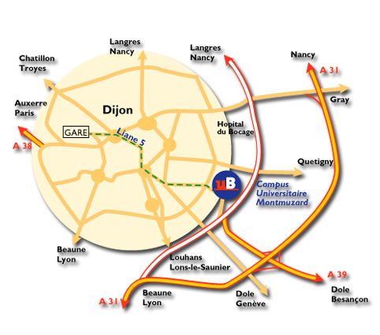
Où nous sommes et comment nous rejoindre

Slide 5
Le Diplôme Universitaire de Technologie (DUT) -
est une formation professionnalisée en deux ans accessible après le baccalauréat ou équivalent.
Il prépare aux fonctions d’encadrement technique et professionnel dans certains secteurs de la production, de la recherche appliquée et des services.

Slide 6
DUT:Gestion logistique et transport
Les titulaires du gestion logistique et transport ont un rôle d’interface entre les demandes des clients ou fournisseurs et la réalisation concrète des opérations logistiques.
Ils peuvent facilement s’insérer dans les nombreux métiers sédentaires de la chaîne logistique.

Slide 7
Site de localisation de la formation : Chalon-sur-Saône
Il existe trois possibilités pour obtenir le DUT Gestion Logistique et Transport:
1. Filière « traditionnelle »
La formation comprend environ 1 804 heures de cours
Public : Bacheliers de toutes sections : générales, technologiques et professionnelles
Durée : Deux ans (quatre semestres)
2. Filière « Par apprentissage »
La formation, comprend en alternance des périodes d’enseignement au département GLT et des périodes en entreprise
Durée : Deux ans (environ 24 semaines)
3. Filière « Année spéciale »
La formation comprend environ 1050 heures de cours sur un an, assurées par des enseignants et des professionnels du secteur de la logistique et des transports.
Durée : Un an
Stage: Un stage d’une durée totale de 8 semaines

Slide 8
Gérer la logistique et les transports :
Capacité à gérer les aléas
Maîtrise des outils statistiques et informatiques
Prise de décision et sens de l’initiative
Compétences dans les différents domaines de la chaîne logistique
Le diplômé GLT peut poursuivre ses études en France et à l’étranger.

